Slide 1
Release notes
10. Oktober 2020

Slide 2
INNHOLD
A
Teams 1.4
B
Pålogging
C
Påtvunget å velge betalingskonto ved opprettelse av produkter
D
Reaktivering av medlemskap
E
Redigere kontaktinformasjon på kundekortet
F
Faktura e-post
G
Foresatt detaljer
H
Oppdatering av data

Slide 3
A
Teams 1.4
B
Pålogging
C
Påtvunget å velge betalingskonto ved opprettelse av produkter
D
Reaktivering av medlemskap
E
Redigere kontaktinformasjon på kundekortet
F
Faktura e-post
G
Foresatt detaljer
H
Oppdatering av data

Slide 4
Teams 1.4
Varsling fra status «Utkast» til «Opprettet» og «Publisert»
Redigering av partiinnstillinger
Pris og partinavn ved faktureringstidspunkt
Ny visning partikort
Definere eget forfall for partiavgift
Endre rekkefølge i venteliste

Slide 5
Varsling fra status «Utkast» til «Opprettet» og «Publisert»
Når et parti går fra status «Utkast» til «Opprettet» eller «Publisert», vil det sendes en epostvarsling til de eksisterende medlemmene av partiet.
Partimedlemmer vil motta varsel om at partiet er opprettet, når partiet starter og epost med fakturainformasjon dersom de har fått plass i partiet.
Ved venteliste vil medlemmet motta varsling om at de er satt på venteliste i partiet.
Ingen mottar varslinger så lenge partiet har status «Utkast».

Slide 6
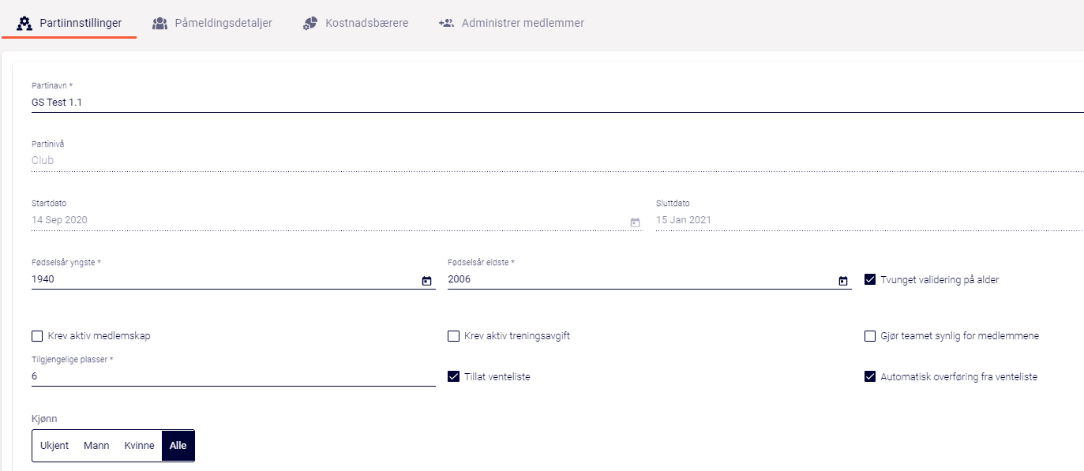
Redigering av partiinnstillinger
Administrator kan redigere følgende partiinnstillinger etter at partiet er opprettet og publisert:
Partinavn
Fødselsår fra
Fødselsår til
Avhuking «Tvungen validering på alder»
Avhuking «Krev aktivt medlemskap»
Avhuking «Krev aktiv treningsavgift»
Avhuking «Gjør teamet synlig for medlemmene»
Avhuking «Tillat venteliste»
Tilgjengelige plasser
Automatisk overføring fra venteliste
Kjønn

Slide 7
Redigering av partiinnstillinger
Endringer vil ikke ha effekt på eksisterende partimedlemmer. For eksempel vil ikke en innskrenkning i aldersspenn ha noen betydning for personer som allerede er medlem, kun for kvalifiserte medlemmer. Det betyr at hvis opprinnelig aldersspenn var satt fra fødselsår 1980 til 2000 og deretter endret til 1985 til 2000, vil eksisterende medlemmer som er født mellom 1980-1984 fortsatt stå som partimedlemmer. Visningen for kvalifiserte medlemmer vil bli endret til personer som er født mellom 1985 og 2000.
Dersom man endrer «Automatisk overføring fra venteliste» fra av til på, vil medlemmer som allerede ligger i ventelisten bli overført når det blir en tilgjengelig plass.
Administrator vil ikke ha mulighet til å lagre og motta feilmelding dersom han/hun forsøker å sette ned antall plasser utover antallet som er. Det betyr at dersom det er 10 partimedlemmer i partiet, kan ikke antallet settes til under 10. Da må administrator først fjerne medlemmer fra partiet.
Merk at systemet fortsatt ikke tillater endringer på start- og sluttdato for partiet. Dette fordi systemet tillater oppdeling av partiavgiften. Prisen kalkuleres ut ifra start- og sluttdato som er satt, og disse kan derfor ikke endres etter at partiet er opprettet/publisert.

Slide 8
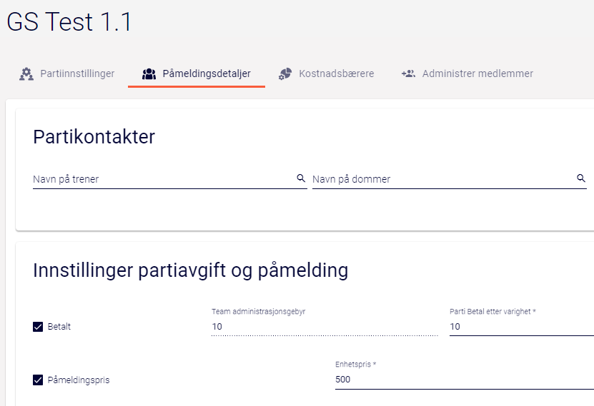
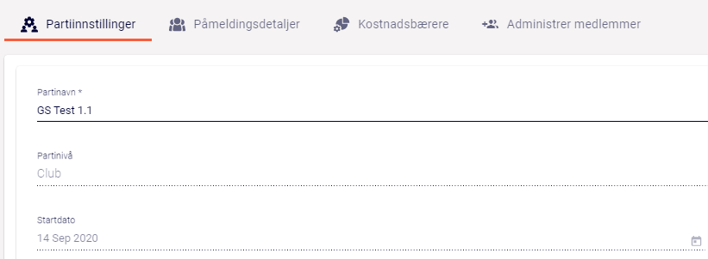
Pris og partinavn ved faktureringstidspunkt
Pris og partinavn på faktura vil være bestemt ut ifra innstillingene som står når ordren opprettes.
En ordre opprettes når partiet blir publisert og deretter når nye medlemmer legges til.
Det betyr at når et parti har status «Utkast» og fire partimedlemmer vil systemet generere faktura til disse fire partimedlemmene i det øyeblikket partiet blir publisert. Da henter systemet partinavn og pris som er definert på det tidspunktet statusen endres.

Slide 9
Pris og partinavn ved faktureringstidspunkt
Eksempel:
Partinavn: Parti test 1
Pris: 100kr
Status: Utkast
Partimedlemmer: Kari Nilsen, Ola Jensen
Når Parti test 1 blir publisert vil Kari og Ola motta faktura pålydende 100 kr med varetekst «Parti test 1».
Etter publisering endrer vi partinavn til «Parti test 2» og pris til kr. 200,-. Deretter legges det til et nytt partimedlem, Nils Hansen.
Nils vil da motta en faktura med teksten «Parti test 2» pålydende 200 kr.

Slide 10
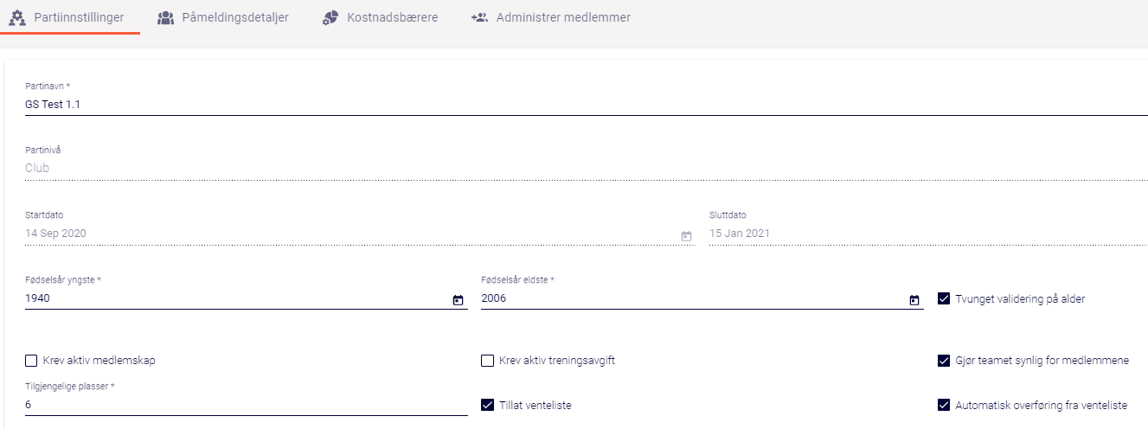
Pris og partinavn ved faktureringstidspunkt
Merk at dersom partiet er synlig for medlemmer, har de mulighet til å melde seg på partiet når det har status «Opprettet».
De vil da være forespeilet en pris på tidspunktet de melder seg på. Hvis prisen senere endres før partiet blir publisert, vil medlemmet motta faktura med den nyeste prisen når partiet publiseres. Det er viktig at administrator er oppmerksom på dette da medlemmet i et slikt scenario vil forvente en annen pris.

Slide 11
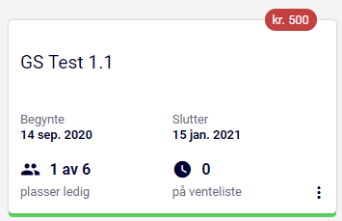
Ny visning partikort
Partikortet vil få nytt utseende ved ny release og gi bedret informasjon til både administrator og medlem.
Merknaden «betalt» / «gratis» vil endres til å vise pris, for eksempel 0 kr eller 500 kr.
Starter og slutter endres til «Begynner» og «Slutter», «Begynt» og «Slutter» eller «Begynte» og «avsluttet» avhengig av partiets status.
Partikortet vil vise antall ledige plasser mot antall tilgjengelig plasser på partiet. Det vil si at dersom det er 6 tilgjengelige plasser og partiet har 5 partimedlemmer vil det stå 1 av 6 plasser ledig.
Partikortet vil vise hvor mange som står på venteliste.

Slide 12
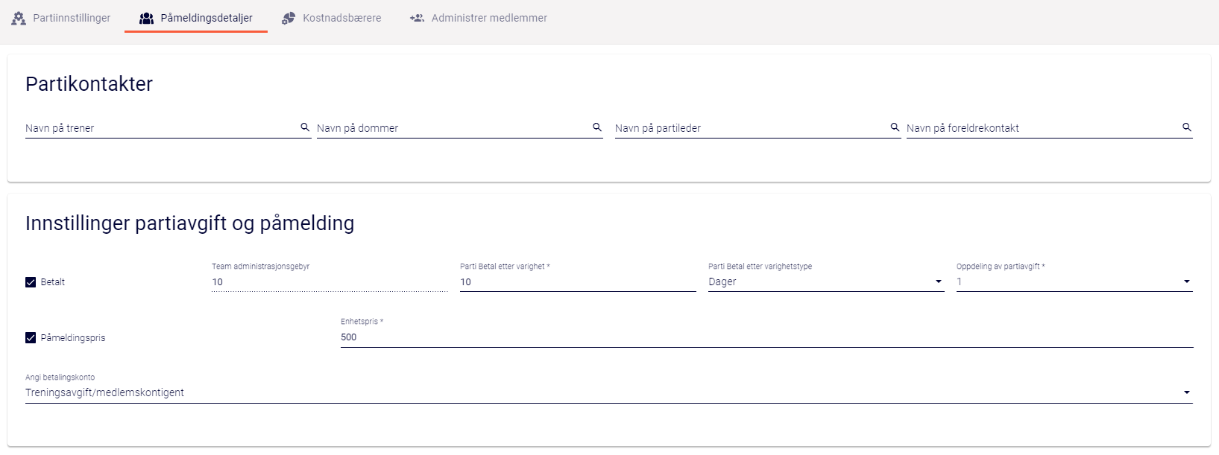
Definere eget forfall for partiavgift
Administrator kan legge inn eget forfall for partiavgift, per parti. Dersom administrator ikke spesifiserer forfallsdato, vil systemet sette standard forfall som definert under klubbens innstillinger.

Slide 13
Endre rekkefølge i venteliste
Administrator kan bytte om på rekkefølgen i ventelisten ved å bruke drag and drop.

Slide 14
A
Teams 1.4
B
Pålogging
C
Påtvunget å velge betalingskonto ved opprettelse av produkter
D
Reaktivering av medlemskap
E
Redigere kontaktinformasjon på kundekortet
F
Faktura e-post
G
Foresatt detaljer
H
Oppdatering av data

Slide 15
Pålogging
Pålogging - endringer for inviterte personer med personID
Ved å åpne et medlemskort og trykke «send invitasjonslink» sender systemet en link til medlemmet som tillater han eller hun å logge seg på IMS. Denne linken er spesifisert til medlemmets personId og ingen andre vil kunne bruke denne linken for innlogging. Dette har vært mulig tidligere og har skapt problemer med overskrevet informasjon på profiler. Etter ny release vil ikke dette være mulig og linken kan kun benyttes av medlemmet med spesifisert peronId. Dersom en prøver å logge inn med annet brukernavn vil man få feilmeldingen «uautorisert innlogging forsøkt. Prøv å logge inn med riktig brukernavn og passord».
Merk at dersom invitasjonslinken sendes fra brukeradministrasjon inviteres brukeren til administratorsiden av IMS, ikke til medlemsapplikasjonen.

Slide 16
Pålogging
Pålogging - endringer for IKKE inviterte personer (uten tilknytning til klubber i IMS)
Det er foreløpig ikke mulig å logge seg på IMS løsningen for personer uten personId. For en bruker som har personId, men uten tilknytning til klubb i IMS, kan disse nå logge seg på medlemsapplikasjonen til IMS. Som helt ny bruker har du ingen profil, men du blir sluppet inn på en side hvor du kan kjøpe klubbmedlemskap. De kan ikke gå videre eller foreta seg noe etter innlogging før de velger en klubb de ønsker å bli medlem av.

Slide 17
A
Teams 1.4
B
Pålogging
C
Påtvunget å velge betalingskonto ved opprettelse av produkter
D
Reaktivering av medlemskap
E
Redigere kontaktinformasjon på kundekortet
F
Faktura e-post
G
Foresatt detaljer
H
Oppdatering av data

Slide 18
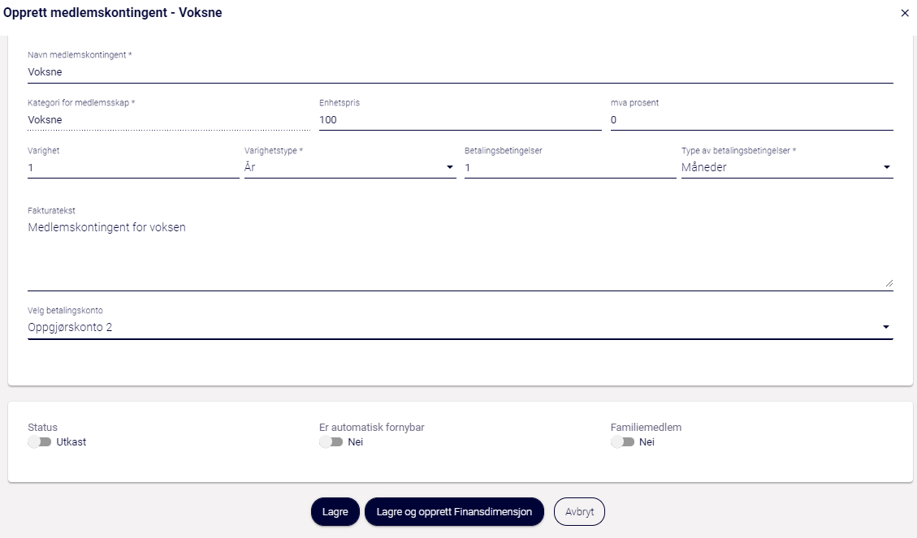
Påtvunget å velge betalingskonto ved opprettelse av produkter
Tidligere har det oppstått utfordringer ved at produkter ikke har riktig oppsett med buypasskonto. Det er nå lagt validering på produkter for å sikre at det blir satt opp betalingskonto på alle produkter. Derfor er det ikke lenger mulig å opprette et produkt uten å velge en betalingskonto.
Hvis klubben har satt opp standardkontoer i kontooppsettet, vil disse bli foreslått som standard når nye produkter opprettes. Administrator kan likevel velge en annen konto som alternativ, men en konto må alltid velges.

Slide 19
A
Teams 1.4
B
Pålogging
C
Påtvunget å velge betalingskonto ved opprettelse av produkter
D
Reaktivering av medlemskap
E
Redigere kontaktinformasjon på kundekortet
F
Faktura e-post
G
Foresatt detaljer
H
Oppdatering av data

Slide 20
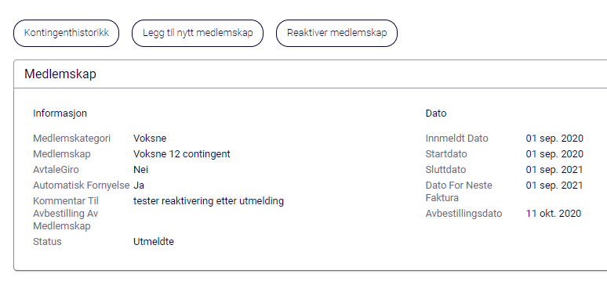
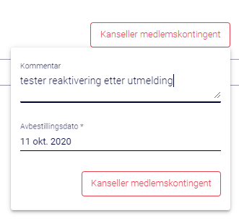
Reaktivering av medlemskap innen 15 dager
Ved utmelding av et medlem (kanseller medlemskontingent) vil en ny knapp bli synlig. Denne heter «Reaktiver medlemskap» og vil være tilgjengelig i 15 dager etter utmelding. Ved å trykke på denne reaktiveres medlemskapet og utmeldingen tilbakestilles.

Slide 21
A
Teams 1.4
B
Pålogging
C
Påtvunget å velge betalingskonto ved opprettelse av produkter
D
Reaktivering av medlemskap
E
Redigere kontaktinformasjon på kundekortet
F
Faktura e-post
G
Foresatt detaljer
H
Oppdatering av data

Slide 22
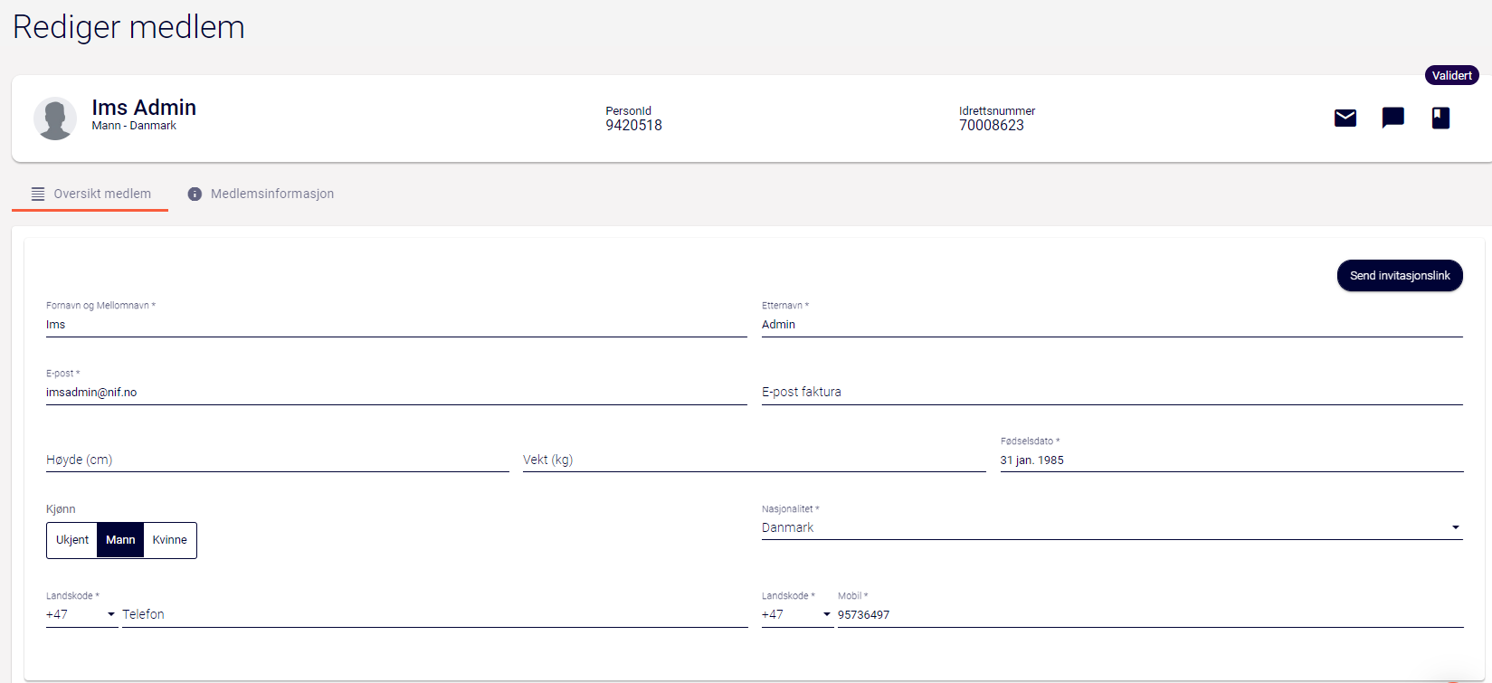
Redigere kontaktinformasjon
Kundekortet er nå blitt redigerbart for alle, både for administrator gjennom IMSadmin og for medlemmet selv gjennom IMSapp.
Denne funksjonen er aktiv, uavhengig av om medlemmet er validert eller ikke validert.

Slide 23
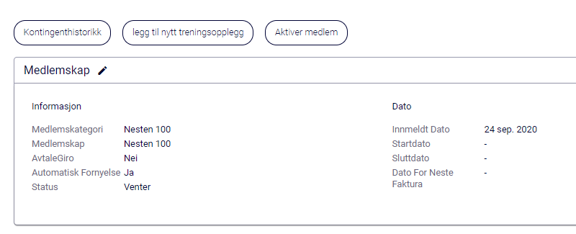
Utsendelser
Det er fremdeles slik at aktiveringsforespørselen som sendes pr epost og SMS (som sendes ved å klikke «Aktiver medlem») går til eposten som er registrert i Min Idrett. Dette gjelder dog kun når personen finnes i NIF database med en personID. Dersom personen ikke har en personID, foregår utsendelsen til den registrerte kontaktinformasjonen i IMS.
All annen kommunikasjon og utsendelse fra IMS går til eposten og/eller telefonnummeret som er registrert i IMS.
Tidligere har en person kunne hatt forskjellig kontaktinformasjon hos forskjellige klubber. Dette er nå endret og som følge vil nå kontaktinformasjonen som blir oppdatert hos en klubb, oppdateres overalt på tvers av alle klubbene medlemmet er registrert hos i IMS.

Slide 24
A
Teams 1.4
B
Pålogging
C
Påtvunget å velge betalingskonto ved opprettelse av produkter
D
Reaktivering av medlemskap
E
Redigere kontaktinformasjon på kundekortet
F
Faktura e-post
G
Foresatt detaljer
H
Oppdatering av data

Slide 25
Faktura e-post
Det er opprettet et felt hvor det er mulig å legge til en epostadresse for mottak av faktura «Faktura epost» på kundekortet. Dersom feltet «Faktura epost» er fylt ut, kommer medlemmet til å motta faktura(er) igjennom denne epostadressen. Dersom feltet ikke er fylt ut, kommer medlemmet til å motta faktura(er) til vanlig epostadresse

Slide 26
A
Teams 1.4
B
Pålogging
C
Påtvunget å velge betalingskonto ved opprettelse av produkter
D
Reaktivering av medlemskap
E
Redigere kontaktinformasjon på kundekortet
F
Faktura e-post
G
Foresatt detaljer
H
Oppdatering av data

Slide 27
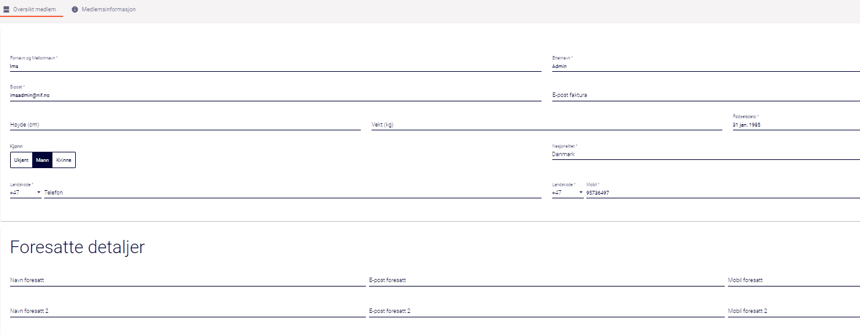
Foresatte detaljer
Det er opprettet felter for å registrere informasjon om foresatte på kundekortet, både igjennom IMSadmin og IMSapp.
Det er påtvunget for medlemmer som er yngre enn 15 år å fylle ut informasjon om minst en foresatt.

Slide 28
A
Teams 1.4
B
Pålogging
C
Påtvunget å velge betalingskonto ved opprettelse av produkter
D
Reaktivering av medlemskap
E
Redigere kontaktinformasjon på kundekortet
F
Faktura e-post
G
Foresatt detaljer
H
Oppdatering av data

Slide 29
Oppdatering av data
Etter ny release vil ikke kontaktinformasjon fra NIFs database (ISD) bli oppdatert i IMS, eller omvendt.
Med unntak av personID, denne vil IMS fremdeles hente fra NIFs database (ISD).
IMS
ISD

